Slide 1
Plataforma de Interoperabilidad en el Marco del Decreto 3390

Slide 2
Agenda
- CNTI / GIS (Misión y Visión).
- Gobierno Electrónico. Etapas.
- Gobierno Electrónico. Situación en Venezuela.
- Interoperabilidad. Definición.
- Interoperabilidad. Situación en Venezuela.
- Interoperabilidad. Un modelo.
- Interoperabilidad. Arquitectura y Estándares.
- Beneficios de la Interoperabilidad.
- Interoperabilidad y Decreto 3390.

Slide 3
CNTI / GIS
Centro Nacional de Tecnologías de Información (CNTI)
Gerencia de Ingeniería de Software (GIS)
Misión: “Coordinar la sistematización y automatización de los procesos funcionales de los Sistemas Nacionales Sectoriales, de las Instituciones Públicas y de las Comunidades Organizadas (...)”
Visión: “Dotar al Estado de sistemas interoperables de tecnologías de información, que permitan la Gobernabilidad de la Gestión de Pública, y su relación, a través del Gobierno Electrónico, con las Comunidades Organizadas y el Ciudadano (...)”

Slide 4
Gobierno Electrónico (e-GOB). Etapas
1.- Informacional: Presencia en Internet (información de la institución, noticias, etc)
2.- Interactivo: Comunicación bidireccional entre ciudadanos, empresas y gobierno con gobierno, a través de servicios básicos como foros, boletines noticiosos
3.- Transaccional: Ejem.: Tramitación sin tener que acudir a la una oficina gubernamental, pagos. Soportado por legislación que permita incorporación de elementos como Firmas Digitales.
4.- Interoperabilidad: Integración GOBIERNO/PUBLICO (empresas, ciudadanos) a través de mecanismos como “Oficina Unica de Atención Virtual)

Slide 5
E-GOB. Situación en Venezuela
- Muchas instituciones en el nivel Informacional e Interactivo (Desarrollos propios, CMS, Generador de Portales), muchas de ellas utilizando Software Libre
- Muy pocas instituciones en el nivel Transaccional, especialmente a nivel municipal, donde se realizan muchos trámites de forma manual, pocas alcaldías con sistemas de backoffice robustos.
- Interoperabilidad casi NULA. Proyectos sólo a nivel del marco legal y la estandarización (Decreto 3390, Infogobierno, etc)

Slide 6
Interoperabilidad. Definición
- La INTEROPERABILIDAD entre Sistemas de Información puede definirse como la capacidad que tienen estos de intercambiar, utilizar y procesar información, sin importar los aspectos tecnológicos sobre los cuales reposa su operación o con los cuales fueron desarrollados.
- Para INTEROPERAR debe existir una plataforma tecnológica basada en un marco regulatorio de estándares, especificaciones y políticas a seguir por aquellos sistemas que desean interoperar.
- A nivel de Gobierno Electrónico, este tipo de marcos son difinidos internacionalmente como e-GIF (Government Interoperability Framework).

Slide 7





Situación en Venezuela (Interoperabilidad)
Duplicidad de
Información
Falta de
Integración
Muchos
Trámites
Backoffice
Diverso
Gran
Dimensión
del Estado

Slide 8
Situación en Venezuela (Interoperabilidad). Consecuencias
Resumen:
- Gestión pública menos eficiente.
- Duplicidad de esfuerzos.
- Ciudadano con mayor trabajo para obtener
servicios de información o realizar trámites.

Slide 9








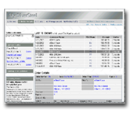
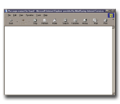




Interoperabilidad. Necesidad...
Colaboración
Contenido
Utilitarios
Legados
Paquetes
Redes

Slide 10
Interoperabilidad. Solución...
BUS Empresarial de Servicios (ESB)
Imagenes unificadas de datos
Procesos de negocio traducidos en tecnología
Colaboración
Contenido
Utilitarios
Legados
Paquetes
Redes

Slide 11
Interoperabilidad. Un modelo
G
o
b
i
e
r
n
o
I
n
t
e
g
r
a
d
o
Público (Ciudadano, Empresas)
requieren trámites/servicios)
Empleados
/ Gobierno
MARCO
REGULATORIO
Tecnológicos
SOA
WS
WS-Security
BPEL
Legales
3390
InfoGobierno
Portal Gobierno
“Taquilla UNICA”
Intranet Corporativa
Capa de Integración (ESB)
Núcleo Transaccional
Servicios Conectores
Sistemas de Backoffice
(Instituciones)
Repositorio Unico
Datos del Ciudadano

Slide 12
Interoperabilidad. Un modelo
Componentes Centrales del Modelo:
Capa de Integración (EBS)
- Mensajes (Núcleo Transaccional y Sistemas de Backoffice)
Núcleo Transaccional
- Modelador de Trámites/Servicios
- Directorio de Trámites o Servicios disponibles
- Motor de Tramitación (Interfaz, Enrut., Admin., Exped.)
- Notificación
- Pagos
- Autenticación, Firma Electrónica

Slide 13
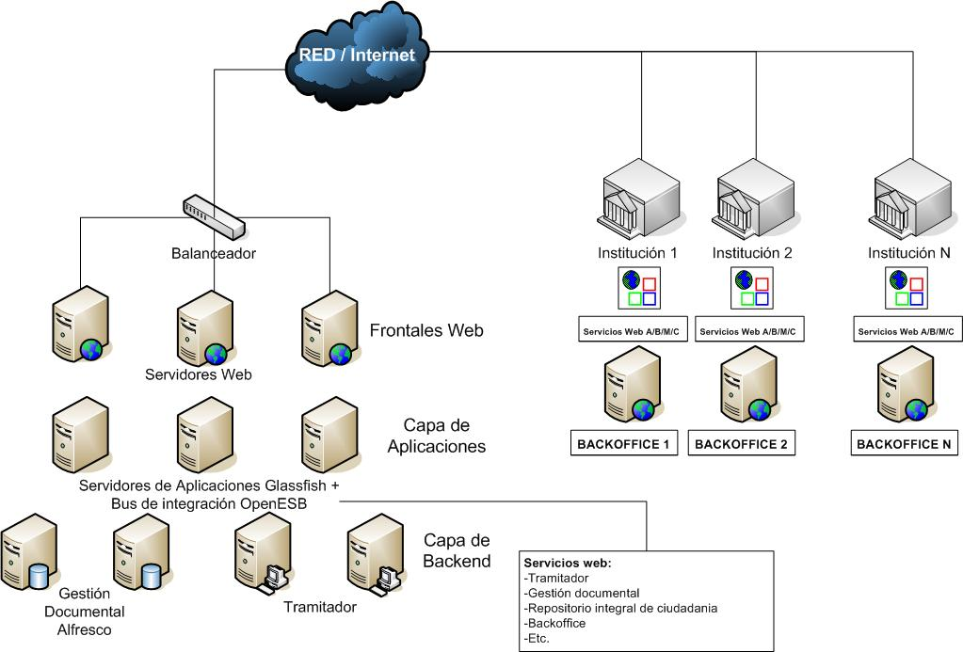
Interoperabilidad. Un modelo

Slide 14
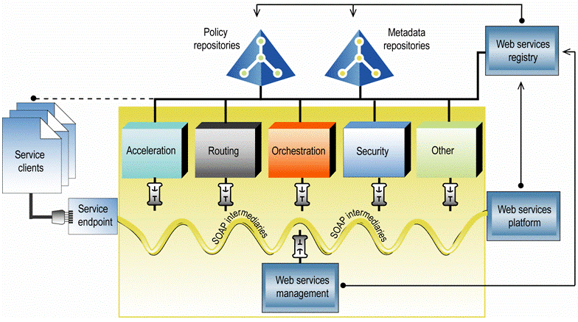
Interoperabilidad. Arq. SOA

Slide 15
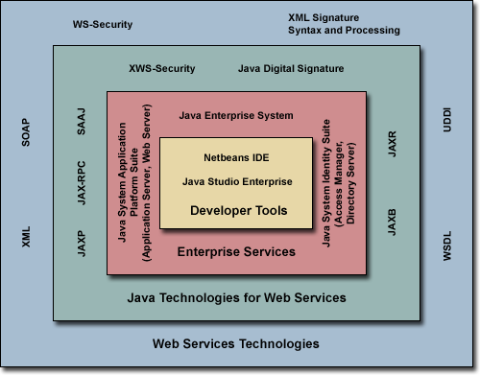








Interoperabilidad. Estándares

Slide 16
Interoperabilidad en E-GOB. Beneficios
- Gestión Unificada de Trámites/Servicios. Una sola vista de Gobierno (Oficina de Atención Virtual)
- No solicitar datos que ya posee el Gobierno (identificación de
ciudadano, p.e.)
- Autenticación centralizada (usuario es verificado en único sitio)
- Pagos Electrónicos y Firma Digital
- Utilización de Tecnología Estándar, que permitirá de manera progresiva integrar Sistemas de Backoffice (gestión institucional), implementados sobre diversas plataformas tecnológicas

Slide 17
Interoperabilidad y Decreto 3390
1.- Elementos clave del motor de interoperabilidad disponibles en Software Libre (Ejemplo, Bus de Integración, y Componentes del Núcleo Transaccional)
2.- Componentes a desarrollar (Interfaces de Usuarios, interfaces con Sistemas de Backoffice, interfaces contra repositorio unico de datos del ciudadano, etc) pueden ser implementados utilizando tecnologías libres y estándares abiertos
3.- La plataforma de Interoperabilidad puede ser implementada gradualmente, mientras se ejecuta el Plan Nacional de Migración a Software Libre. Los sistemas que se migren posteriormente pueden ser integrados porque existirá un marco de referencia.

Slide 18
Gracias
CNTI
Gcia. Gral. Ing. De Software
Ing. Francelis Konrad - akonrad@cnti.gob.ve
Ing. Víctor Liendo - vliendo@cnti.gob.ve
Ing. Olaf Reitmaier - oreitmaier@cnti.gob.ve www.cnti.gob.ve

